Slide 1

Presentación Portafolio Título
“Sistema de Escritorio VAREKTA para pymes y comercios minoristas ”
Ingeniería Informática
Escuela de Informática y Telecomunicaciones
Sede Puente Alto
2026

Slide 2
Braulio Alarcón
  Jefe de Proyecto
  Planificación y coordinación
INTEGRANTES DEL PROYECTO
Néstor Gárate
  Analista de Calidad
  Pruebas y calidad
Bryan Escobar
  Desarrollador Full Stack
  Desarrollo POS
Nicole Reyes
  Desarrollador Full Stack
  Desarrollo BODEGA
Matias Salinas
  Administrador de Bases de Datos
  Base de datos

Slide 3
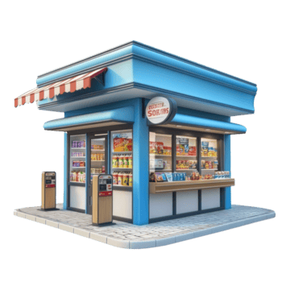
VAREKTA: Gestión Integrada para Pymes y Comercios
Problema:
🔸 La gestión separada de ventas, caja, inventario y compras dificulta el control de las operaciones.
🔸 Esto puede generar diferencias de stock, pérdida de información y dificultades en el abastecimiento.
Nuestra solución:
✔ VAREKTA POS + VAREKTA BODEGA, dos aplicaciones integradas para centralizar la gestión del negocio.
✔ Permite mejorar el control de ventas, inventario y abastecimiento, manteniendo la información centralizada y actualizada.

Slide 4

Contexto
2026 – Nace VAREKTA
Proyecto académico para pymes.
Solución
VAREKTA POS + BODEGA.
Proyección
Solución para pequeños comercios.
Problema
Falta de control e integración.
Integración
Base de datos compartida.

Slide 5
Objetivo General
Desarrollar VAREKTA, compuesto por VAREKTA POS y VAREKTA BODEGA, para apoyar la gestión de ventas, caja, inventario y abastecimiento de pymes y comercios minoristas.
Objetivos Específicos
Mejorar el control de ventas y caja.
Optimizar la gestión de inventario y stock.
Fortalecer el control de compras y abastecimiento.

Slide 6
ALCANCE
LIMITACIONES
✔
Gestión de ventas y caja
Control de inventario y stock
Gestión de productos
Gestión de proveedores y compras
VAREKTA POS + BODEGA
Información centralizada
Sin facturación electrónica
Sin integración con SII
Sin módulo de contabilidad
Sin remuneraciones
Sin comercio electrónico
Sin aplicación móvil

Slide 7


Usuarios
ADMINISTRADOR
Gestión y control general del sistema
JEFE DE BODEGA
Gestión de inventario, stock, productos y compras
CAJERO
Registro de ventas, operación de caja y emisión de boleta
VENDEDOR
Atención de clientes y apoyo en el proceso de ventas

Slide 8
Lista de Requerimientos
Acceso y administración: inicio de sesión, usuarios, roles, empresas y sucursales.
Productos: categorías, marcas, unidades de medida y códigos de barra.
Inventario: bodegas, stock, movimientos, transferencias y alertas.
Compras: proveedores, órdenes de compra y recepción de mercadería.
Ventas y caja: cajas, turnos, ventas, medios de pago y anulaciones.
Gestión: clientes, reportes, auditoría, notificaciones y exportación de información.

Slide 9
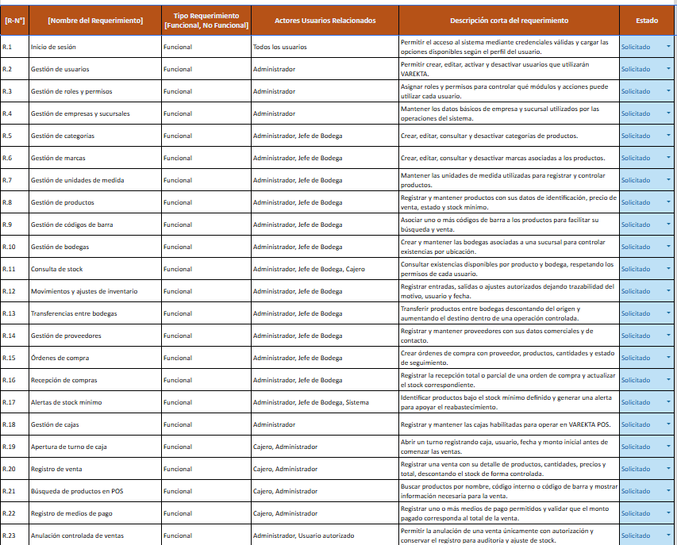
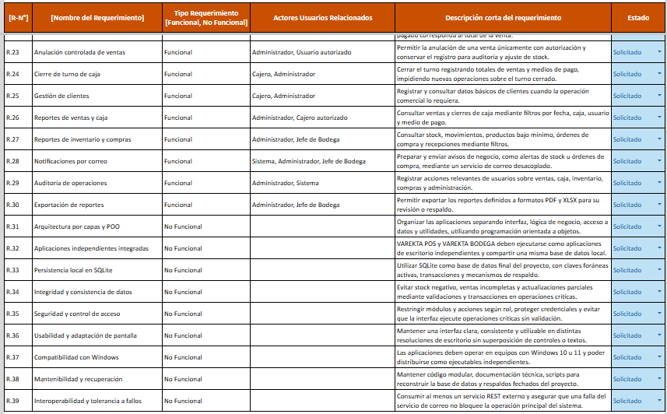
Lista de Requerimientos

Slide 10
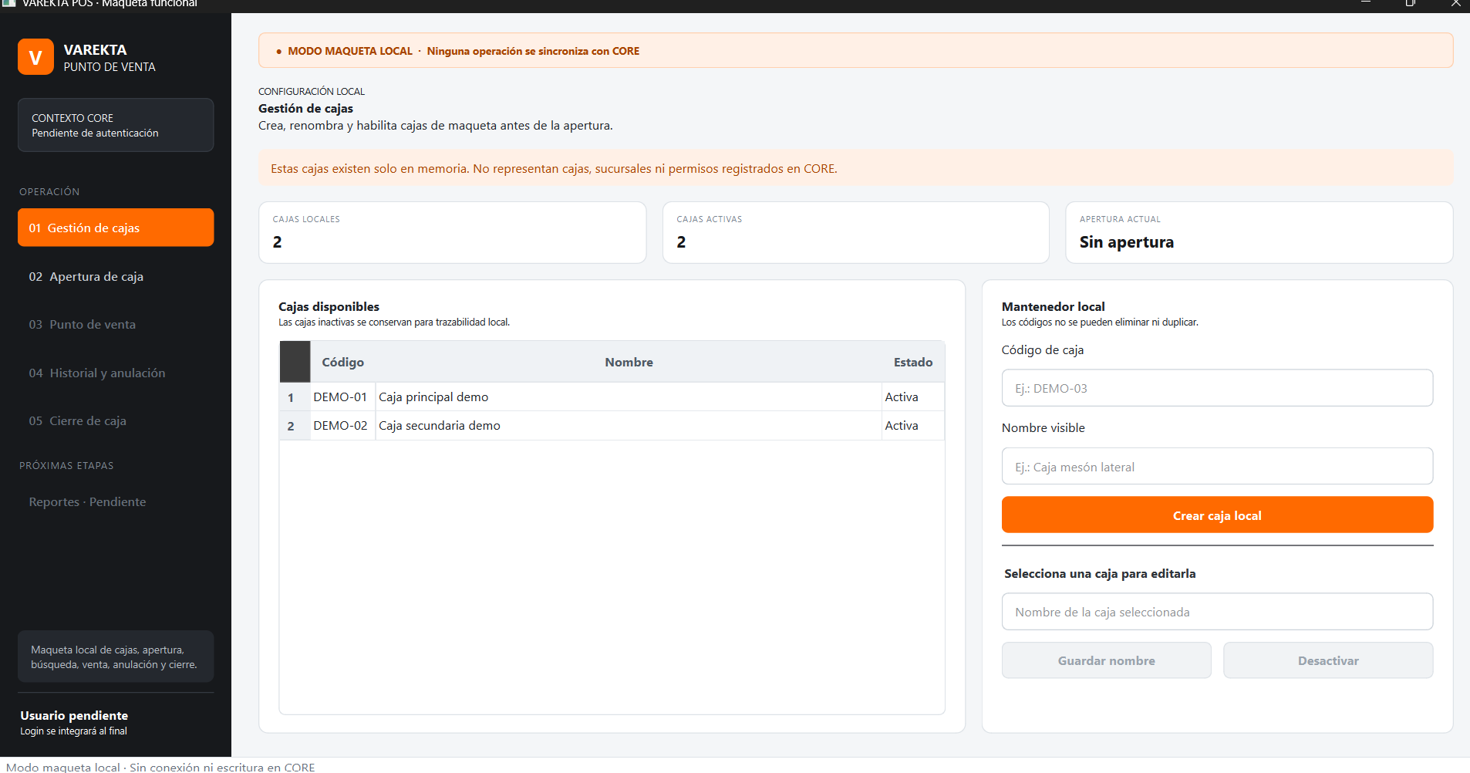
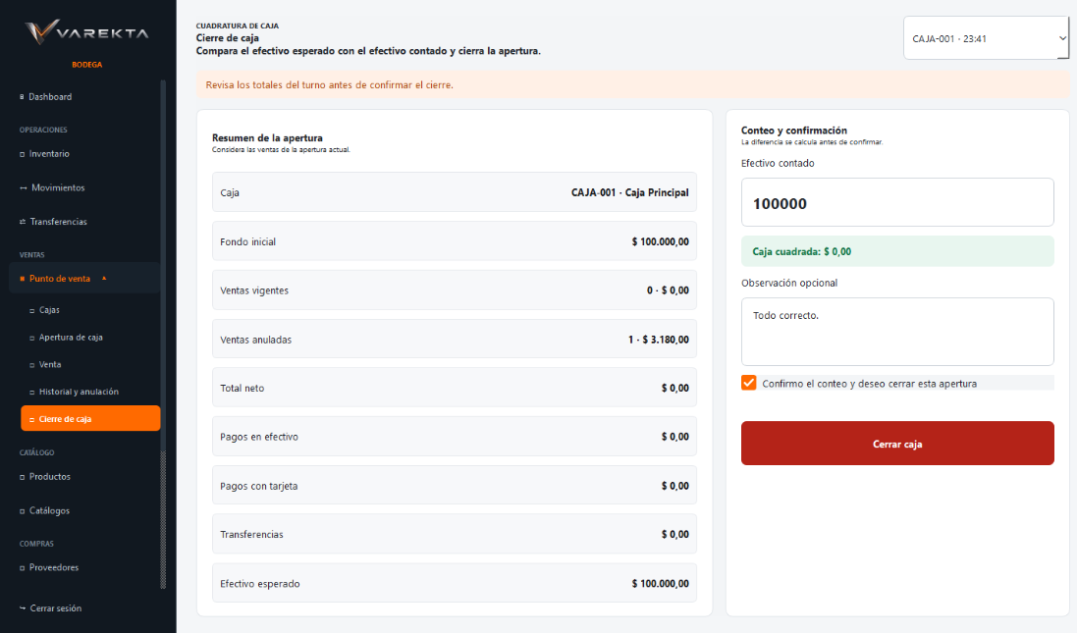
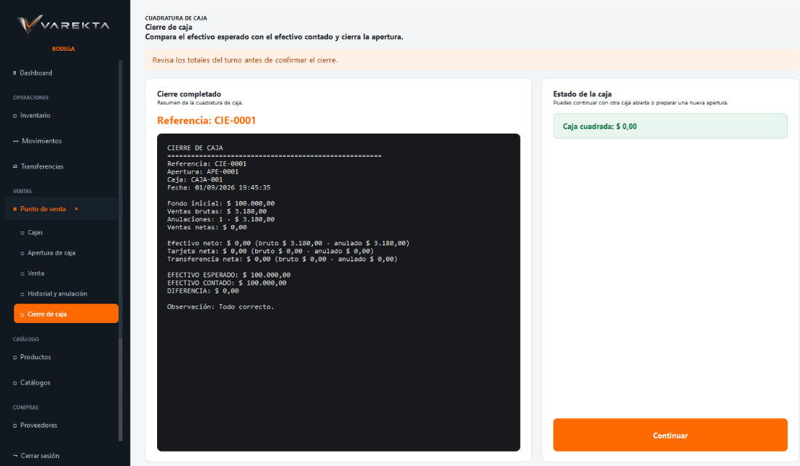
Mockups del Sistema POS

Slide 11
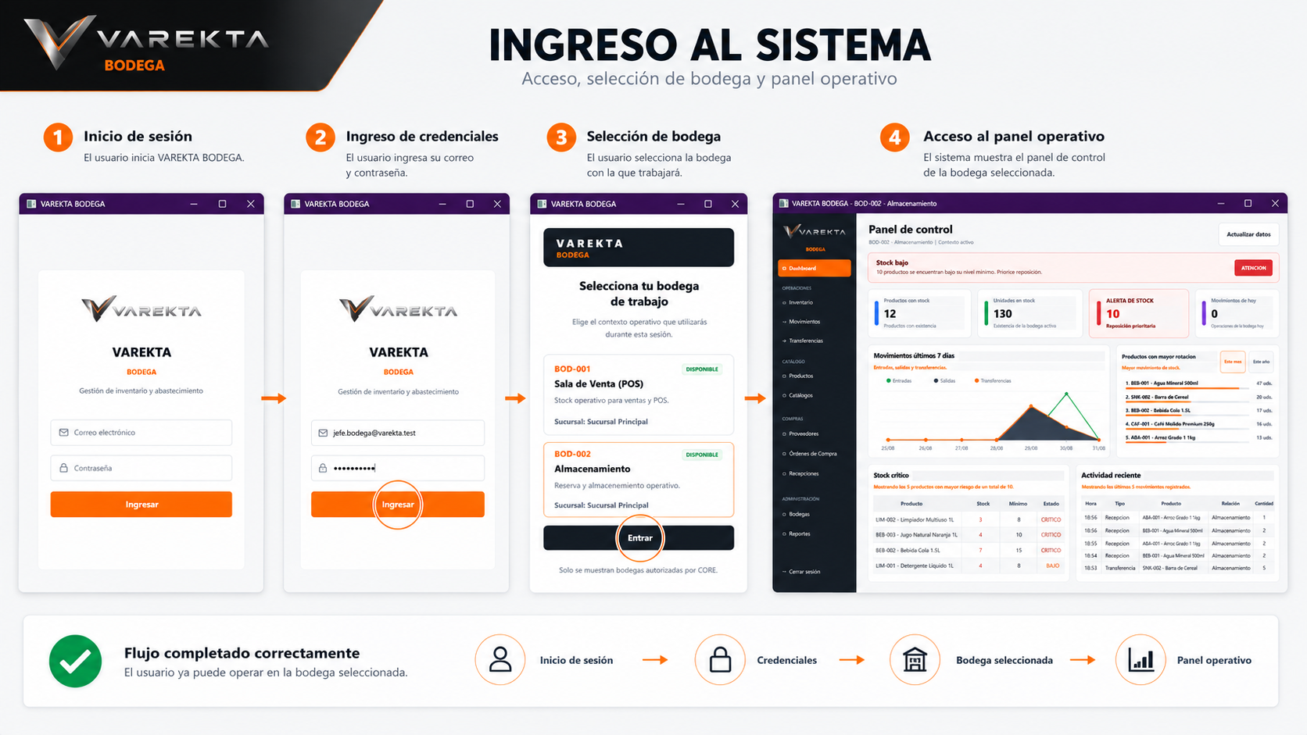
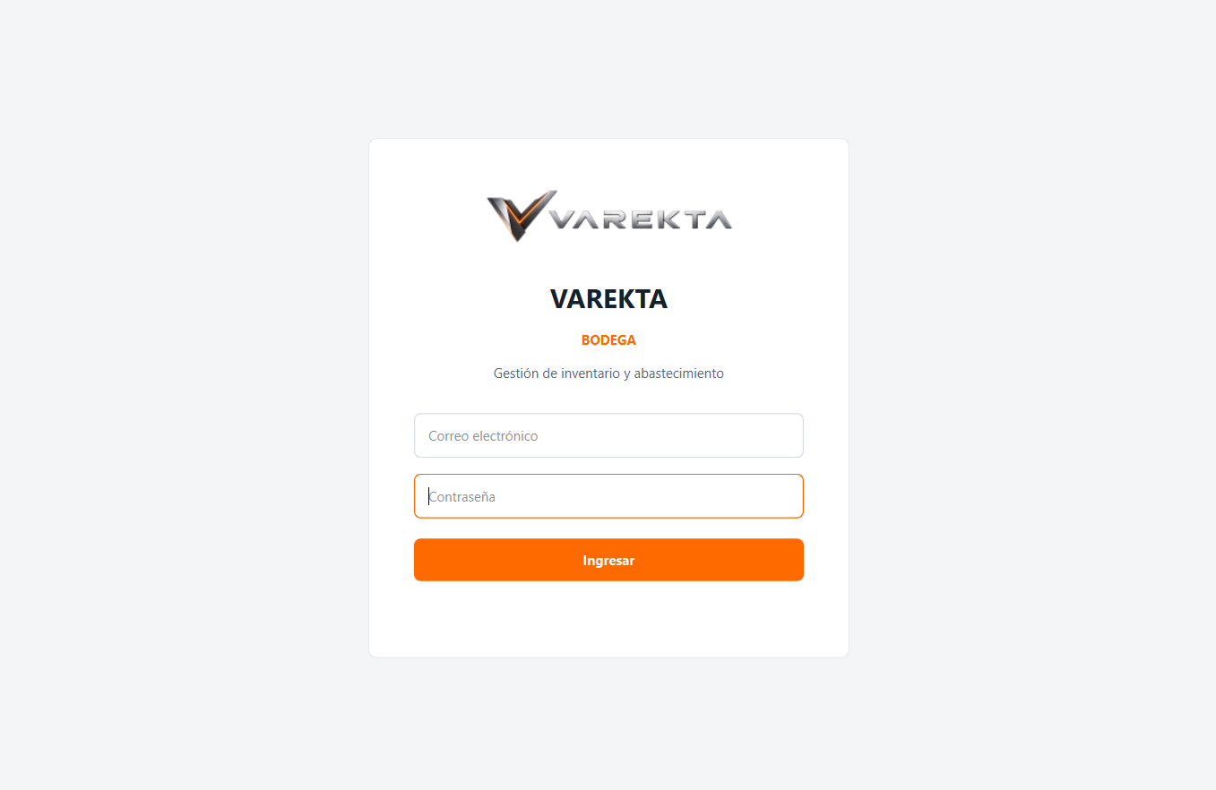
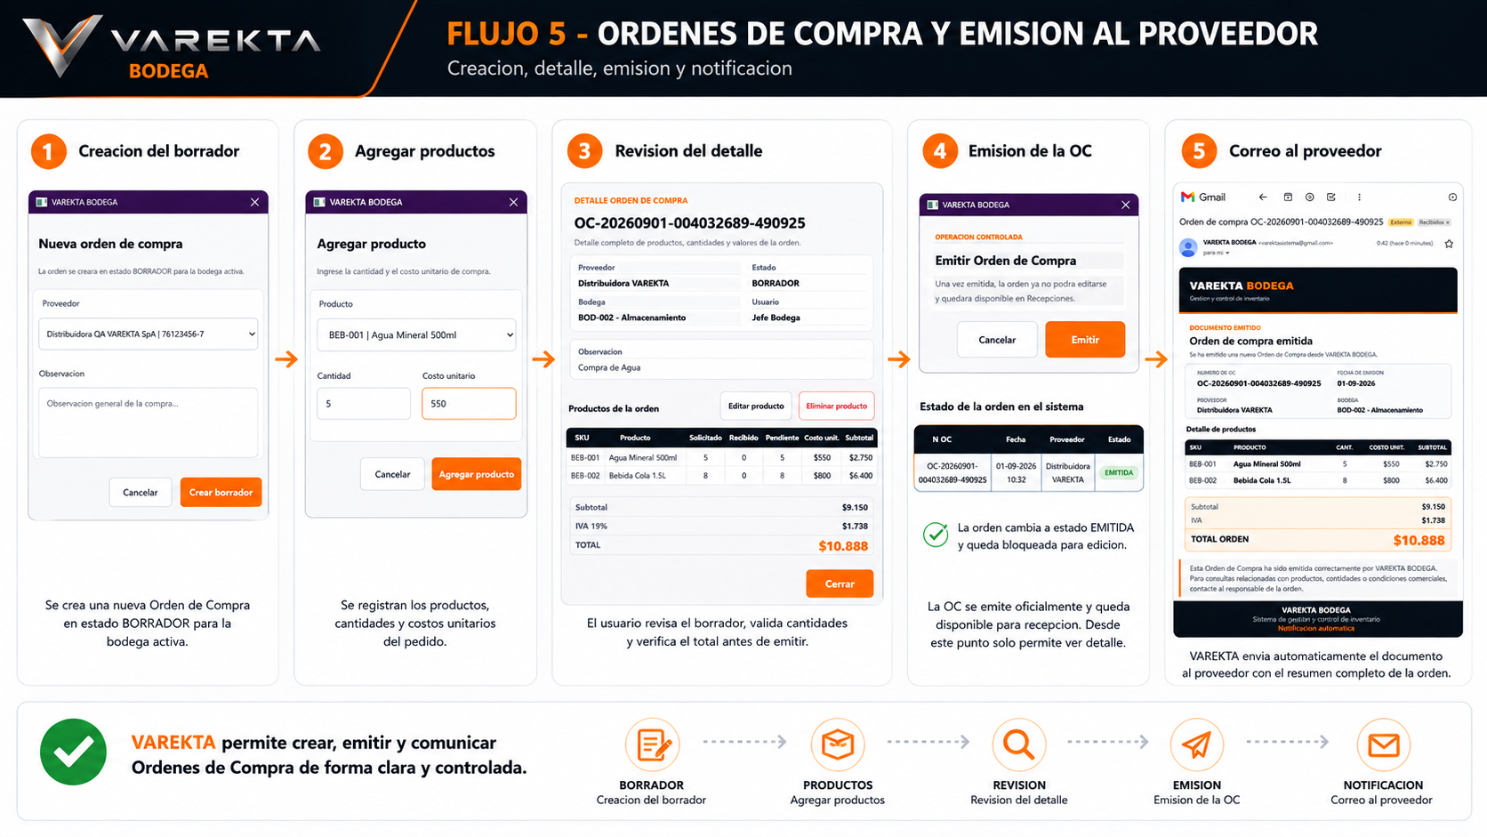
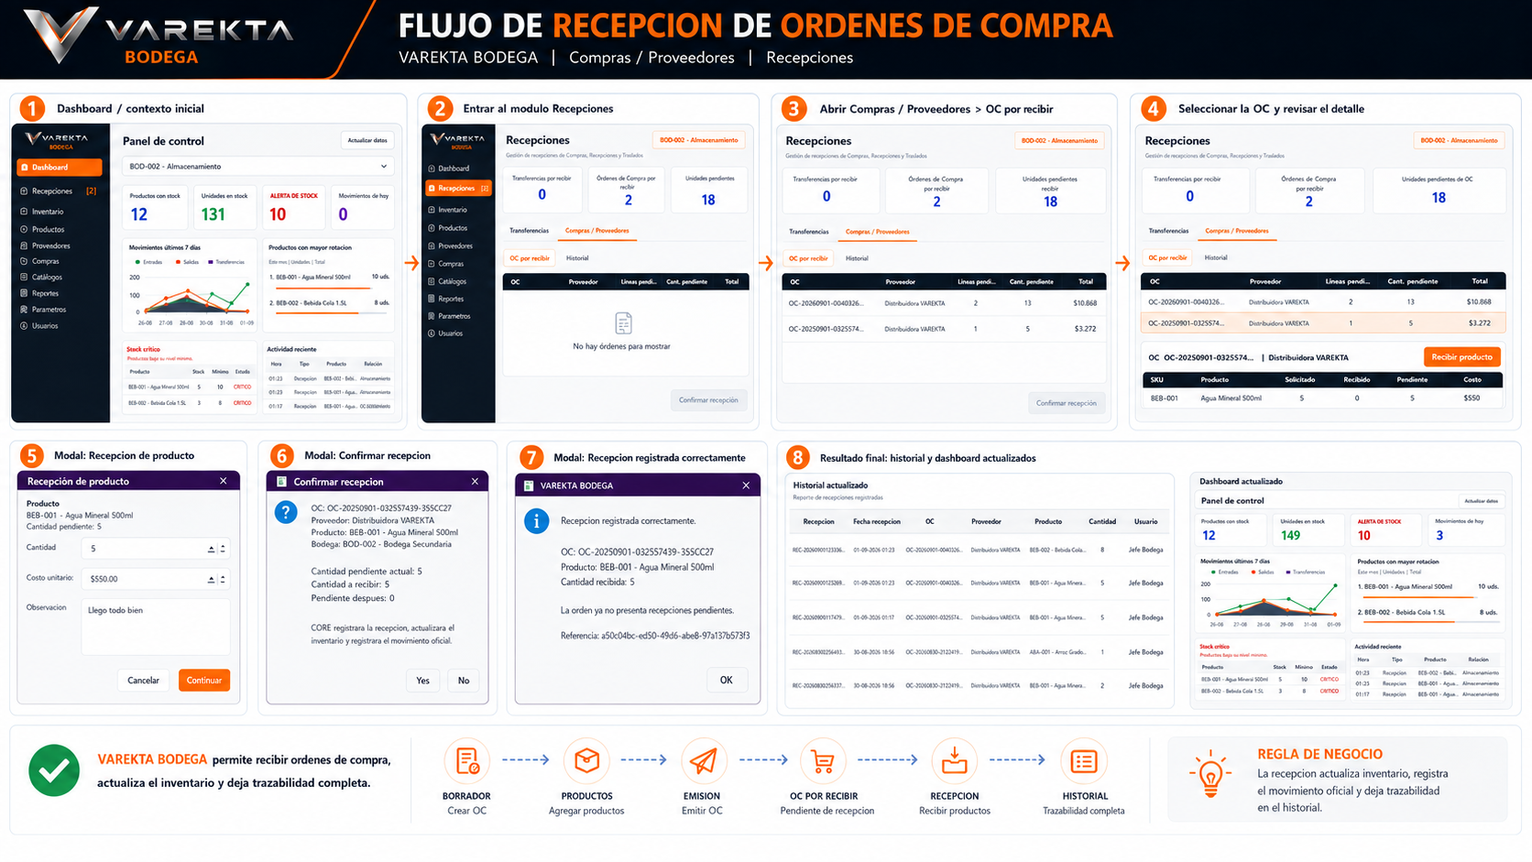
Mockups del Sistema BODEGA

Slide 12
Hitos Importantes
Nombre Fase | Fechas
Inicio y definición del alcance | 17/08/2026
Acta, requerimientos y planificación base | 24/08/2026
Arquitectura, modelo de datos y prototipos | 31/08/2026
Desarrollo funcional de POS y BODEGA | 20/09/2026
Integración y validación de base local SQLite | 24/09/2026
Congelamiento de código | 25/09/2026
QA, manuales y documentación final | 29/10/2026
Presentación y cierre del proyecto | 30/11/2026

Slide 13
Costos por Fase
Fase Análisis y planificación
  $850.000.-
Fase Diseño y arquitectura
Costo Total
  $900.000.-
  $5.773.000.-
Fase Desarrollo POS y BODEGA
Margen 60%
  $2.500.000.-
  $3.463.800.-
Fase Integración y pruebas
Costo Final
  $923.000.-
  $9.236.800.-
Fase Documentación y cierre
  $600.000.-

Slide 14

Tecnologías del Desarrollo
Python 3.11: lenguaje principal para el desarrollo.
PyQt6: desarrollo de las interfaces gráficas de POS y BODEGA.
SQLite: base de datos local compartida entre ambas aplicaciones.
Git / GitHub: control de versiones y trabajo colaborativo.
SMTP: envío de notificaciones por correo electrónico.
Windows: entorno de ejecución de las aplicaciones.

Slide 15
CONCLUSIÓN
VAREKTA integra POS y BODEGA para centralizar la gestión de ventas, caja, inventario y abastecimiento.
Permite mejorar el control del negocio, reducir diferencias de stock y facilitar la gestión de las operaciones.
Solución consolidad
Valor e Impacto

